Slide 1




EE308FZ · 第四次作业 · 原型设计
GOAT_666
山海行
在线旅行平台
原型设计汇报
从需求文档到可交互的旅行体验
扫码进入山海行
打开交互原型 ↗
13 人团队 · Figma 高保真原型 · 2026.11

Slide 2
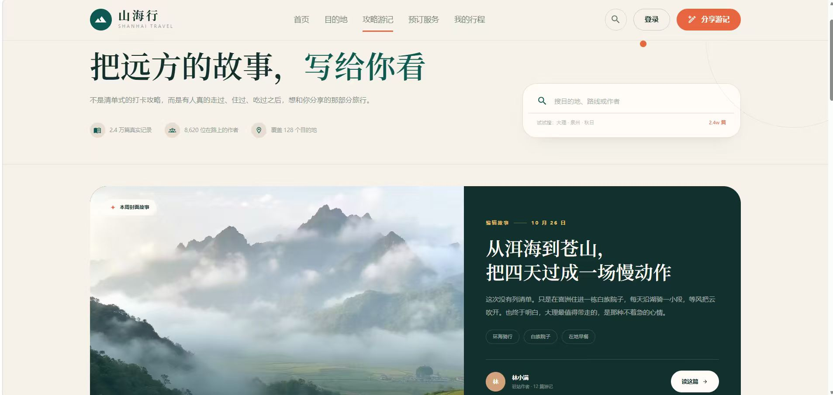
01 · 项目定位
把分散的旅行信息，串成完整路径
目的地、攻略、住宿与游记，不再散落在不同平台。
发现灵感 → 模拟预订
→ 分享旅程
三类用户，三种核心任务
原型界面：攻略内容与关联推荐
游客 浏览目的地、攻略与商品信息
注册用户 预订、收藏、评论与发布游记
管理员 维护资源并审核社区内容
界面设计目标
导航一致 · 信息清晰
权限明确 · 模拟支付可理解
02 / 18

Slide 3
02 · 范围与边界
以 SRS 为基线，明确做什么与不做什么
P0 · 核心必须
核心页面视觉覆盖与交互入口
P1 / P2 · 扩展
按 SRS 控制范围，不在原型阶段扩张服务承诺
AI · 仅留入口
保留 P2 旅行助手入口，不宣称已实现对话面板
本次原型交付
当前设计边界
12
模拟数据 页面中的内容、库存与运营指标用于演示
模拟支付 无真实支付与资金流转
原型验证 截图呈现布局，提交、权限和计算须点击验证
后续实现 真实后端、持久化服务不属于本次交付
个核心页面
5 条用户旅程 · 8 项验证场景
统一导航、组件与三类角色入口
可在线打开的高保真交互原型
03 / 18

Slide 4
03 · 设计过程
从 SRS 到高保真原型
设计工具 · Figma
01
02
03
04
05
需求基线
SRS v1.4
梳理 P0 / P1 / P2
信息架构
全局导航
组件与页面范围
视觉绘制
高保真核心页面
填充模拟数据
交互映射
点击热点与跳转
核心用户旅程
交叉评审
前端 × 后端 × 测试
记录缺陷与修订建议
需求追踪表贯穿全过程
每个用户场景与功能需求均对应到具体页面，静态截图与现场点击分别承担不同证据。
04 / 18

Slide 5
04 · 信息架构
一套全局导航，组织 12 个核心页面
山海行 · 全局导航
首页 目的地 攻略游记 预订服务 我的行程 管理后台
01 · 发现
首页
目的地列表
目的地详情
搜索、筛选与决策
02 · 社区
攻略列表
攻略 / 游记详情
游记发布
阅读、创作与互动
03 · 交易与账户
模拟预订
个人中心 / 订单
我的收藏
预订、管理与留存
04 · 管理
管理后台
数据看板
资源维护、审核与运营分析
05 · 身份入口
登录
角色识别
操作回跳
游客 / 用户 / 管理员
游客浏览公开内容 ｜ 注册用户预订、收藏与创作 ｜ 管理员维护资源并查看数据
05 / 18

Slide 6
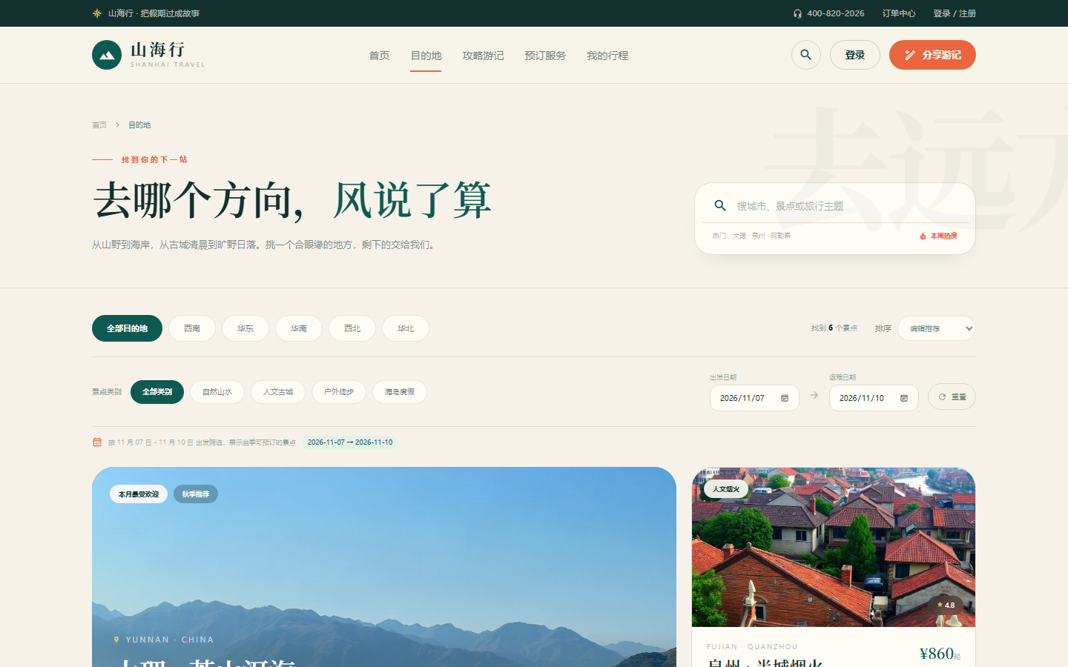
05 · 视觉与交互规范
同一套组件，承载不同角色与状态
01 视觉基调
旅行摄影大图营造目的地氛围；米白背景与墨绿标题保证阅读层次。
墨绿 · 珊瑚橙 · 米白
02 组件与导航
统一顶部导航、卡片、筛选标签、表单与主按钮；珊瑚橙突出关键操作。
03 交互状态
登录拦截 · 空状态 · 库存不足 · 模拟退款 · 权限提示
目的地列表实例：搜索、地区与类别筛选、日期选择和排序沿用一致布局，减少跨页面学习成本。
06 / 18

Slide 7
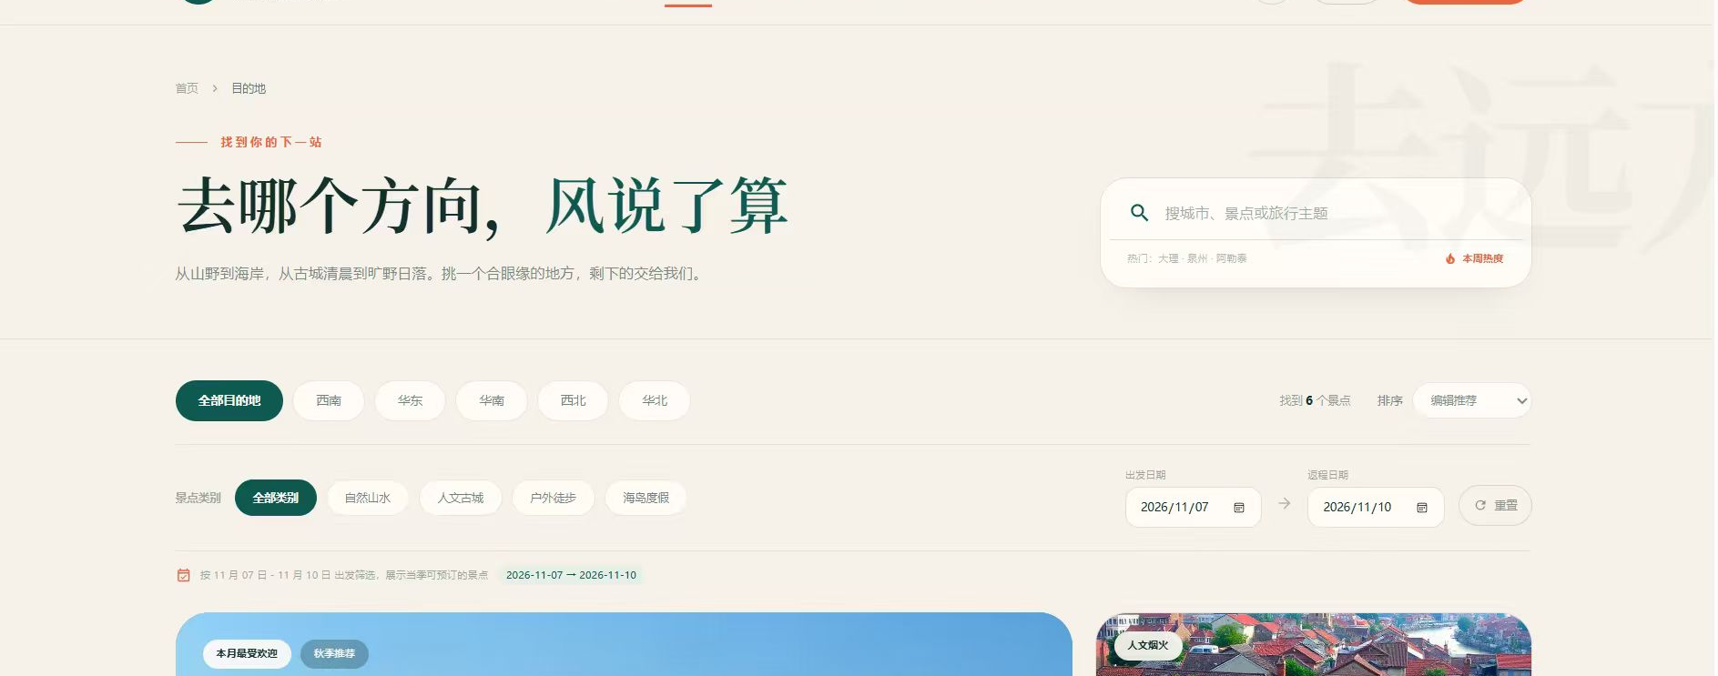
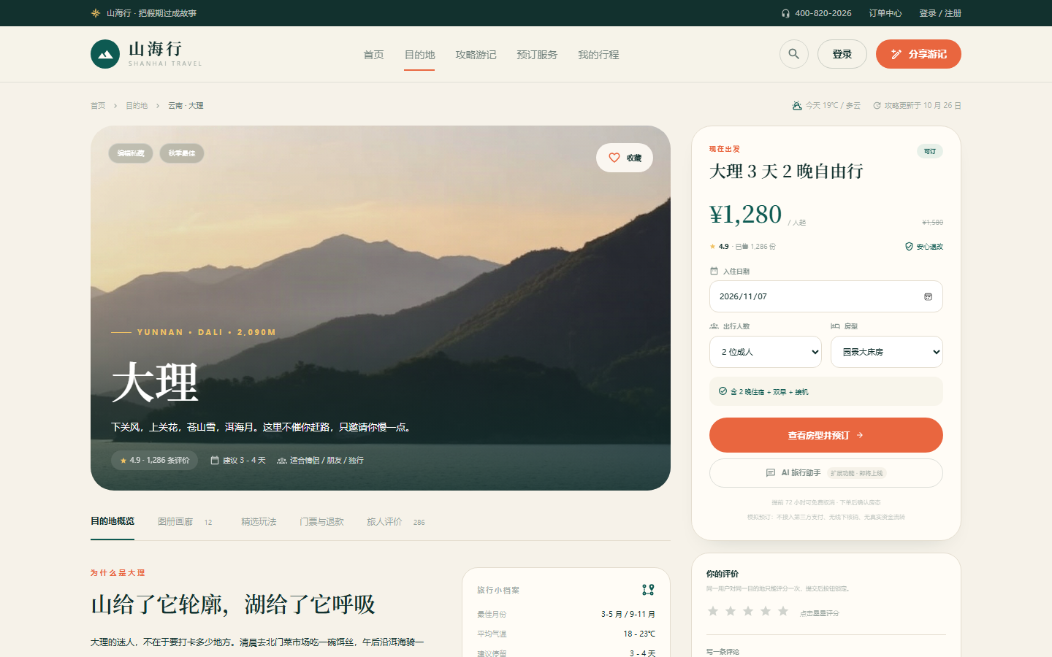
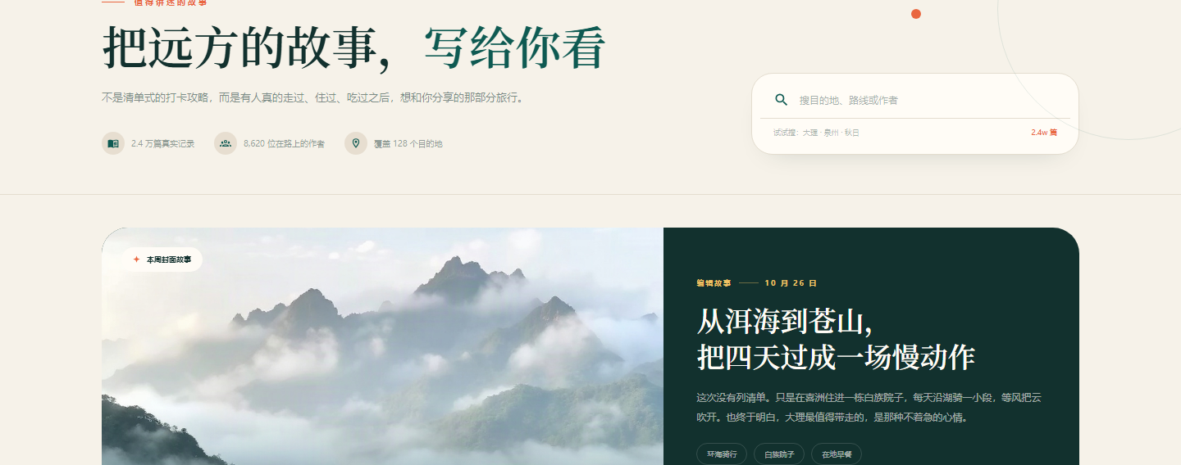
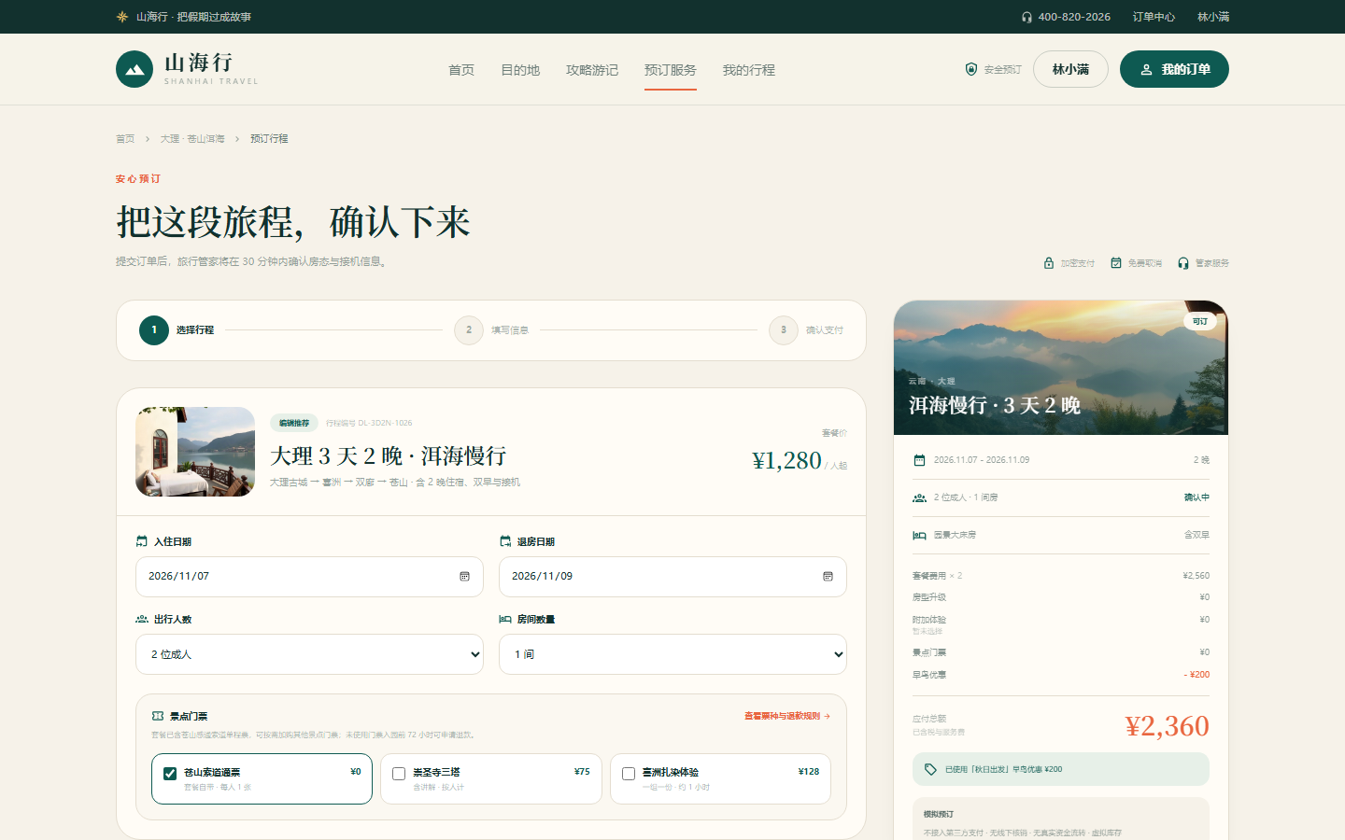
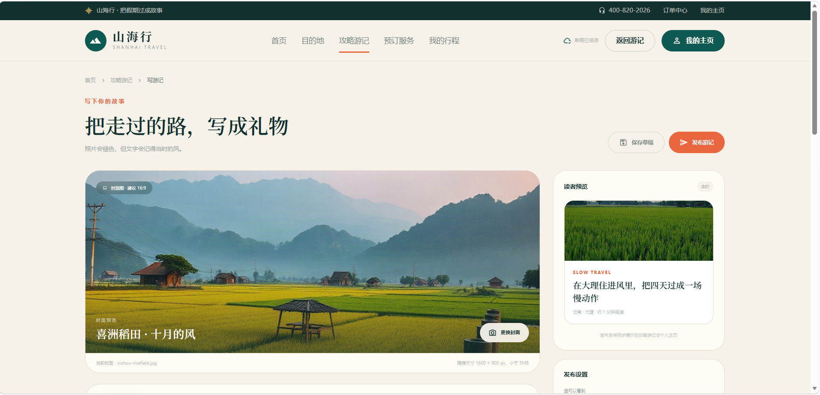
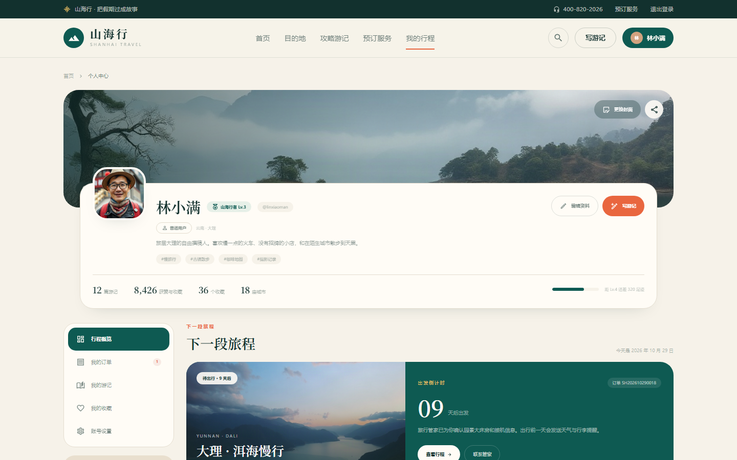
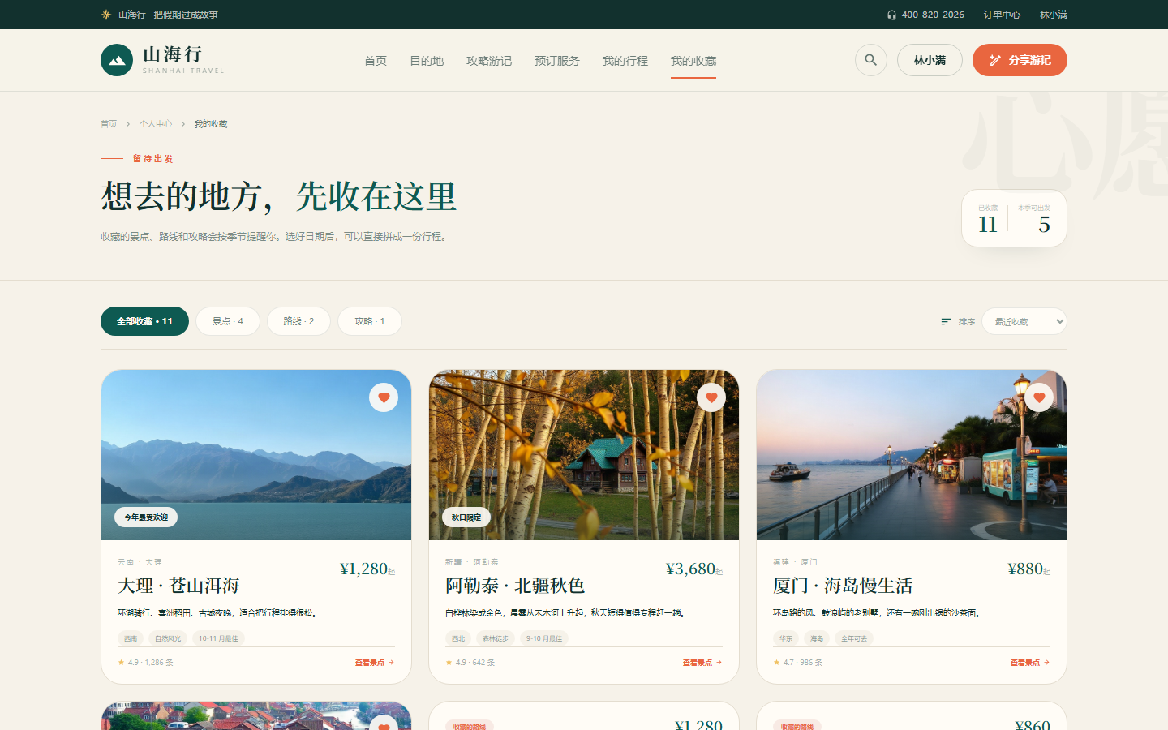
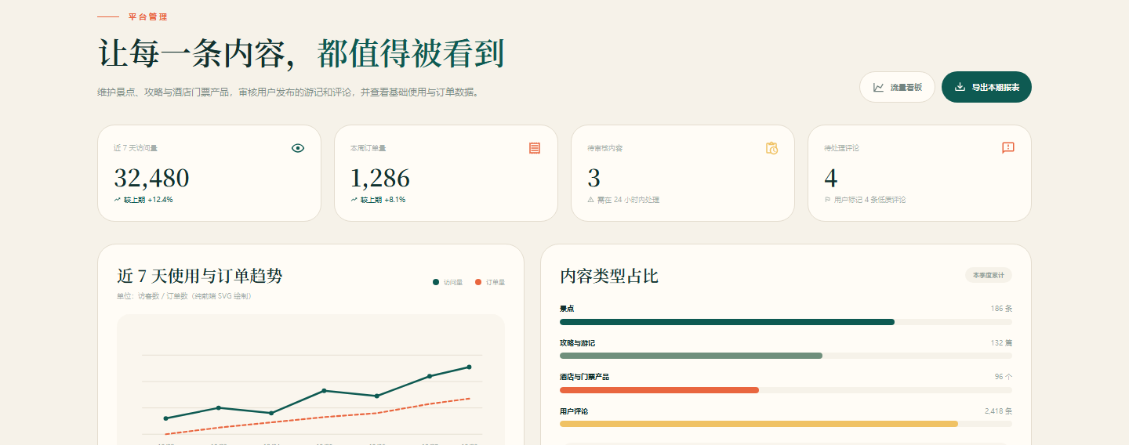
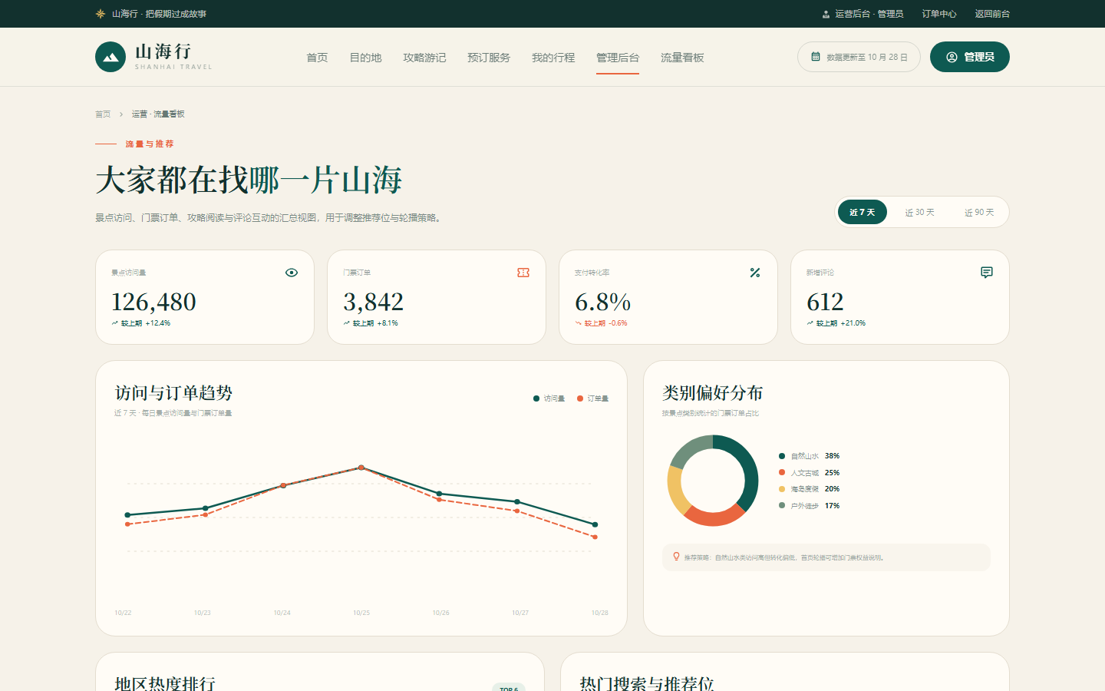
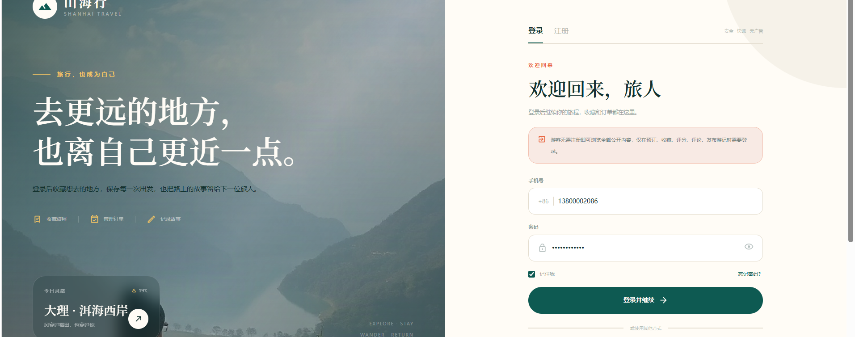
06 · 原型页面全景
12 个核心页面，覆盖发现、交易、社区与管理
01 首页｜发现
02 目的地列表｜筛选
03 目的地／商品详情
04 攻略列表｜阅读
05 攻略详情｜评论
06 模拟预订｜交易
07 游记发布｜创作
08 个人中心｜订单
09 我的收藏｜管理
10 管理后台｜维护
11 数据看板｜分析
12 登录｜权限
07 / 18

Slide 8
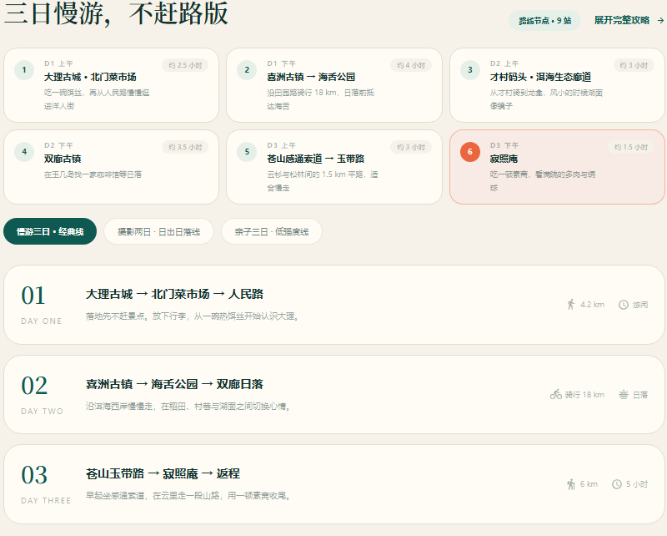
07 · 核心界面｜目的地
目的地／商品详情｜信息、行程与预订入口串联
首屏｜目的地形象、商品信息与预订决策
行程区｜三日路线与节点
01 三日行程
6 个节点与逐日路线
02 预订决策
日期、人数、房型与价格
03 收藏评价
收藏入口、评分与评论
04 关联推荐
住宿与攻略继续浏览
08 / 18

Slide 9
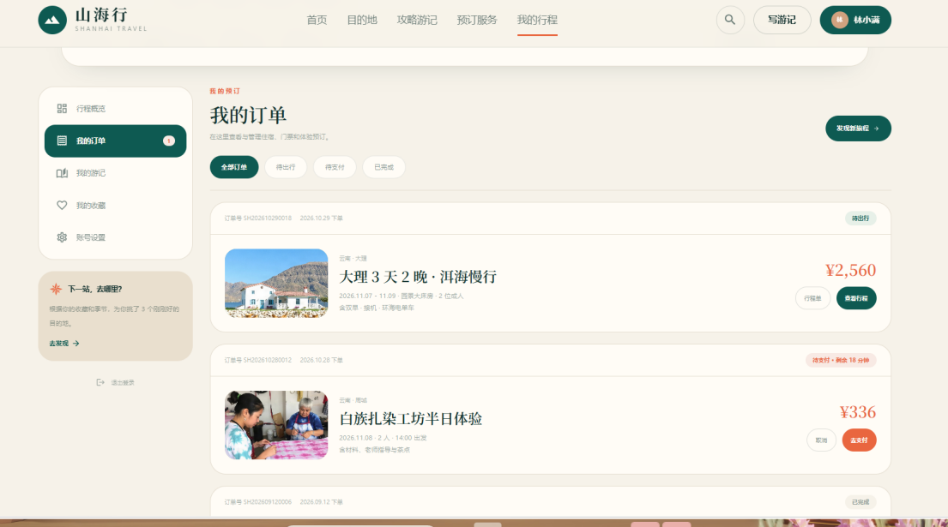
08 · 核心界面｜预订与订单
预订与订单｜三步完成，取消规则前置
模拟预订｜选择行程与费用明细
我的订单｜状态、取消与模拟退款
1 选择行程 · 日期 / 人数 / 增值服务 → 2 填写信息 · 出行人 / 订单确认 → 3 模拟支付 · 扣减虚拟库存
阶梯退款：距出发 ≥3 天退 100% ｜ 1–2 天退 50% ｜ 出发当天退 0%（均为模拟，无真实资金流转）
09 / 18

Slide 10
09 · 核心界面｜社区与收藏
从记录旅程，到收藏下一次出发
游记发布｜编辑、封面、草稿与提交
我的收藏｜分类筛选与取消收藏
创作路径 标题与正文 → 图片 / 封面 → 草稿或发布
互动入口还包括评论与评分。
管理路径 景点 / 路线 / 攻略 → 筛选 → 取消收藏
收藏数量与卡片状态同步呈现。
静态图证明入口与布局；发布结果、收藏状态变化和权限拦截仍需现场点击验证。
10 / 18

Slide 11
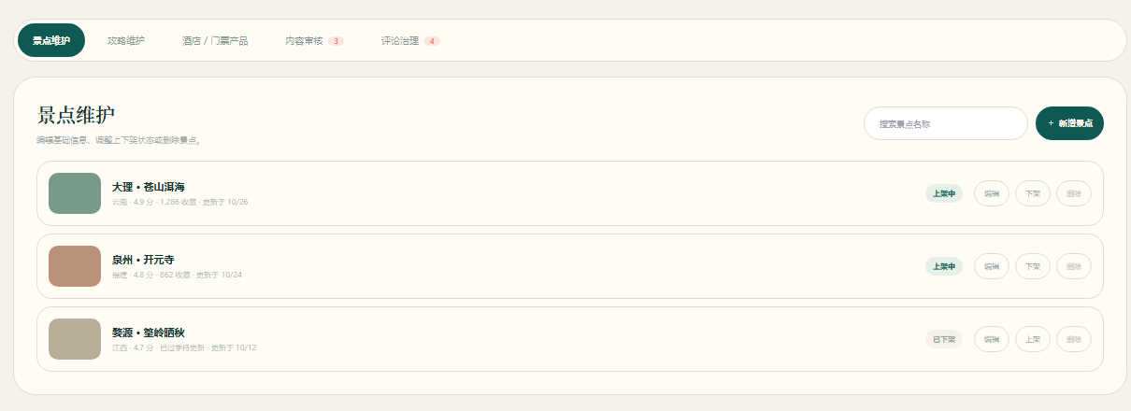
10 · 核心界面｜个人与后台
用户管理自己的内容，管理员维护平台
注册用户 · 个人中心
管理员 · 资源维护
订单 查看状态、取消订单与模拟退款
内容 我的游记、我的收藏与行程数据
账户 基础资料与多标签管理
资源 景点、攻略、酒店 / 门票维护
治理 游记审核与评论治理
操作 新增、编辑、上架与下架入口
管理后台仅对管理员角色开放；实际权限拦截与操作结果须通过现场演示验证。
11 / 18

Slide 12
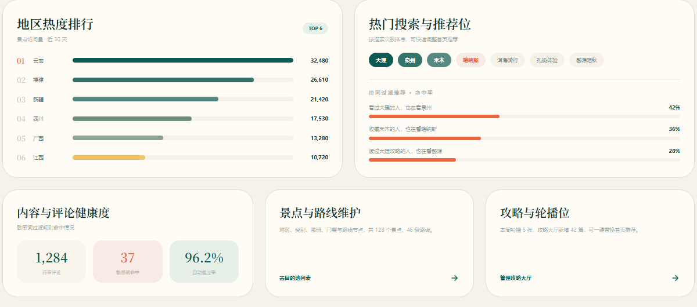
11 · 数据看板与角色权限
让管理动作有数据依据
页面数据均为模拟
趋势与偏好｜访问、订单、转化率
运营细分｜地区、搜索与内容健康度
游客
浏览公开目的地与攻略
受限操作触发登录提示
注册用户
预订、收藏、发布与评论
在个人中心管理自己的数据
管理员
维护资源、审核内容
查看模拟运营数据与推荐位
12 / 18

Slide 13
12 · 核心用户旅程
五条用户旅程，串起完整使用过程
A 游客发现
首页 → 目的地列表 → 目的地 / 攻略详情 → 受限操作登录提示
B 用户预订
登录 → 目的地／商品详情 → 日期与数量 → 模拟支付 → 我的订单 → 取消退款
C 社区互动
攻略 / 游记 → 发布内容 → 查看发布结果 → 评论与评分
D 后台管理
管理员登录 → 管理后台 → 编辑目的地 → 审核游记与评论
E 个人管理
个人中心 → 订单 / 游记 / 收藏切换 → 修改基础账户资料
演讲主线优先演示 B；其余路径作为评分查看与现场备查。
13 / 18

Slide 14
13 · 需求追踪与验证
T01–T08｜截图证据与现场验证分开呈现
编号 | 检查场景 | 截图中可见的证据 | 仍需现场点击验证
T01 | 全局导航与页面切换 | 首页、目的地、攻略、个人中心入口 | 完整跳转是否连贯
T02 | 游客公开内容浏览 | 目的地、攻略、商品与游记页面 | 登录弹窗与操作回跳
T03 | 模拟预订组件 | 日期、数量选择与模拟预订按钮 | 提交订单与虚拟库存扣减
T04 | 订单与取消操作 | 状态标签、取消按钮、空状态提示 | 模拟退款金额与状态变化
T05 | 游记发布 | 标题、正文、图片区、提交与取消 | 表单提交和发布结果
T06 | 管理员维护界面 | 资源编辑入口与内容审核面板 | 管理员权限拦截
T07 | 个人中心多标签 | 订单、游记、收藏标签组 | 标签内容切换
T08 | AI 旅行助手入口 | 首页保留入口按钮 | 仅入口；对话面板未实现
结论：P0 页面视觉已覆盖；静态截图不能替代表单、状态、权限与计算的交互验证。
14 / 18

Slide 15
14 · 难点与修正
四个设计难点，逐项核对与修正
难点
解决尝试
当前状态
01
文字需求转高保真页面时，细节容易遗漏
建立 SC / FR → 页面追踪清单，逐项检查空状态、异常提示与权限文案。
清单已建立
部分提示待补
02
模拟数据可能被误认为真实服务数据
预订页增加统一模拟提示，明确价格、评价、订单和库存均为演示数据。
预订页已标注
部分评论待补
03
预订、库存与退款规则容易偏离 SRS
后端成员参与界面评审，核对订单确认、取消弹窗与模拟退款结果。
整体流程匹配
待点击验证
04
三类角色操作边界容易混淆
按游客、注册用户、管理员逐页核对入口、按钮和登录提示。
主要入口完成
提示持续优化
收获：需求追踪、模拟数据标注、业务规则与权限边界都需在原型中明确表达。
15 / 18

Slide 16
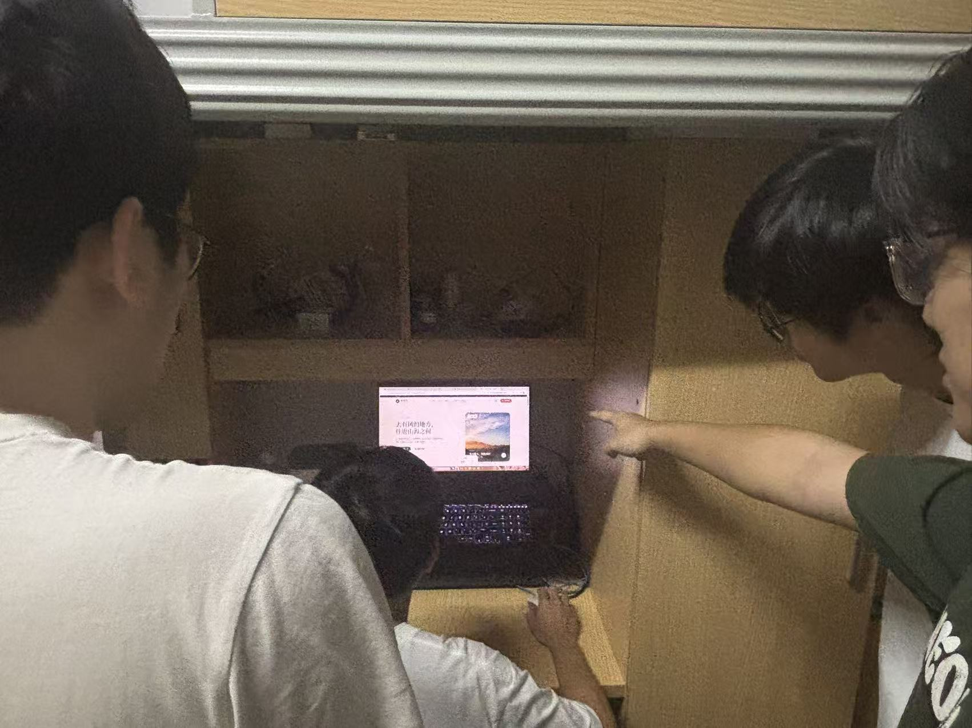
15 · 团队协作
协作让设计、规则与测试对齐
计划执行 · 按阶段推进
10.20 前｜需求基线
复核 SRS v1.4，确认优先级与页面范围
10.20–10.24｜信息架构
统一导航、按钮、卡片与表单组件
10.24–10.28｜高保真设计
完成核心页面并填充模拟数据
10.28–10.30｜交互映射
配置点击热点与核心用户旅程跳转
团队感受与成员互评
10.30–11.01｜评审与交付
交叉检查、缺陷记录、博客与汇报材料
交叉评审能发现单一角色容易忽略的权限、规则与需求遗漏。
前端承担视觉与交互主责；后端保障规则一致；测试补齐需求覆盖。
13 名成员｜统筹 1 · 前端 4 · 后端 6 · 测试 2
个人任务与贡献比例详见下页，合计 100%
16 / 18

Slide 17
16 · 分工与贡献
13 名成员的任务与工作量比例
贡献合计 · 100%
学号 | 成员 | 原型阶段主要任务 | 贡献
832401129 | Zihan Zhao | 团队统筹；SRS 与原型需求对齐；进度协调、博客与汇报审核 | 9%
832401218 | Liucheng Wang | 前端统筹；首页与目的地系列页面布局；视觉风格统一 | 9%
832401114 | Ruizhi Liu | 核对模拟预订、订单取消流程与业务规则一致性 | 9%
832401217 | Qihang Peng | 原型环境检查；交付文件整理；跨页面导航跳转检查 | 8%
832401116 | Haomin Lin | 文档整合；用户场景与页面映射；博客格式审核 | 8%
832401125 | Minghao Zhang | 测试组；原型页面需求覆盖检查；记录原型缺陷 | 6%
832401127 | Zexin Zhang | 预订、订单确认与我的订单页面 UI 和交互设计 | 6%
832401128 | Hongfu Zhao | 游记发布页、评论与评分模块界面设计 | 7%
832401118 | Longzhe Lin | 对照领域类图检查原型页面与数据展示合理性 | 8%
832401123 | Wenjie Yan | UI / UX 设计；统一卡片、按钮与表单组件规范 | 9%
832401111 | Zhihua He | 辅助原型评审；检查游客与登录用户的权限显示差异 | 6%
832401121 | Zerui Xie | 游记与评论相关界面的业务逻辑审核 | 8%
832401126 | Xinyang Zhang | 商品页与模拟退款提示界面检查 | 7%
合计 | 13 名成员 | 个人贡献比例按本次原型设计任务统计 | 100%
17 / 18

Slide 18

17 · 总结与演示入口
从文字需求，
到可点击的山海行
已完成
P0 核心页面视觉覆盖 · 统一导航与组件
核心用户旅程与交互入口
当前边界 AI 助手仅保留入口；模拟数据不等于真实服务，
订单状态与权限拦截仍需通过现场点击验证。
扫码打开交互原型
演示动线：首页 → 目的地／商品详情 → 模拟预订 → 我的订单 → 游记发布
进入现场原型演示 ↗
感谢聆听 · GOAT_666
18 / 18

